Slide 1
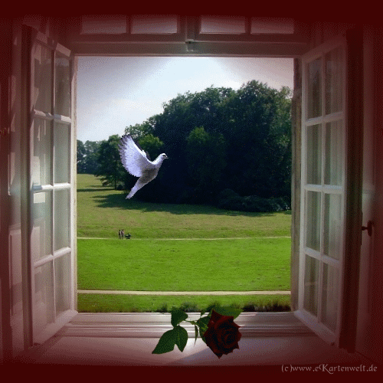
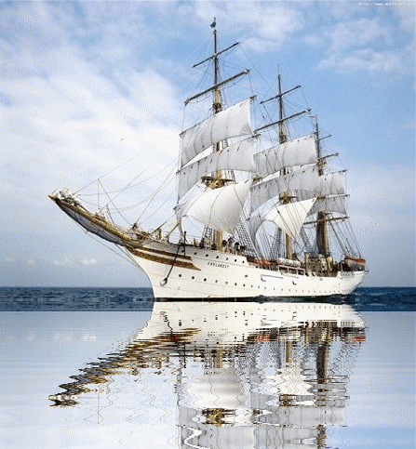
Познавательная виртуальная экскурсия
из серии «Путешествуем из дома…»
Подготовлено педагогом МБОУ ДО ДЮЦ
Дмитриевой Л.Н.
Notes:
ИСЧЕЗАЮЩИЕ ВИДИ ЖИВ И РАСТ

Slide 2
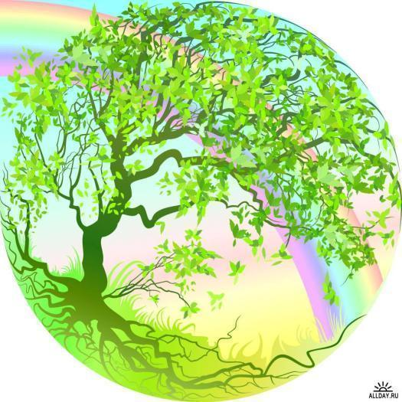
Природа создала столько удивительных мест на нашей планете,
что не хватит целой жизни, чтобы увидеть их все. Да и как успеть их увидеть, если бюджет не безграничен, а отпуск маленький. Вот и приходится смотреть на захватывающие дух фотографии и мечтать, что вот однажды...
10 красивых
мест природы
на планете…
В мире огромное количество красивых мест, на которые Вы должны обязательно посмотреть. Большинство этих чудес света созданы природой.
Природа создала их столько,
что побывать везде за всю свою жизнь практически невозможно.
В этой подборке самые красивые природные места мира.

Slide 3
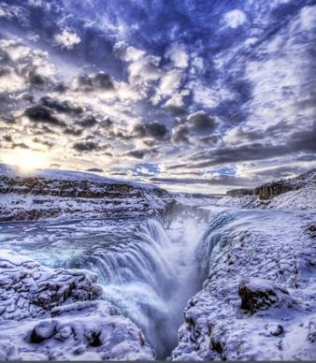
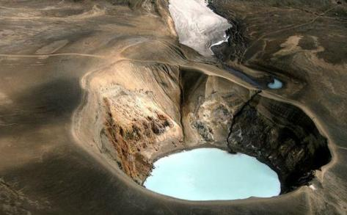
Исла́ндия — «страна льдов», — островное государство, расположенное в северной части Атлантического океана. Вопреки названию и наличию ледников, она отнюдь не арктическая страна. Погода здесь резко меняется. Исландская поговорка гласит: «Если вам не нравится погода, подождите пять минут, и станет ещё хуже». Тёмное время длится с середины ноября до конца января. В течение всего лета в Исландии «белые ночи». Исландия — это природные достопримечательности: вулкан Хекла, гейзеры и ледники. Изрезанное побережье Западных Фьордов — один из самых красивых районов страны.
Исландия
В горном районе на юго-востоке острова бурлят горячие источники, рассыпаны странные природные «артефакты»: поля застывшей лавы, каньоны, нереально синие озера, проталины с запахом сероводорода. Здесь находится разлом континентальных плит Евразии и Америки. В Долине гейзеров находится Гейзер — тот самый, именем которого называют все горячие фонтаны мира.

Slide 4
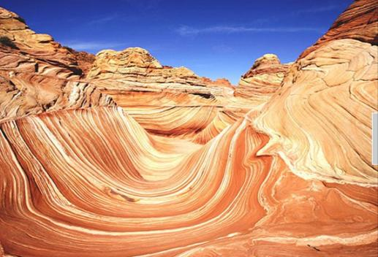
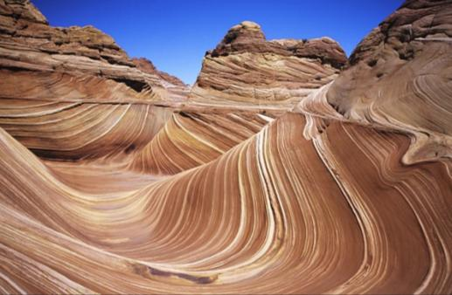
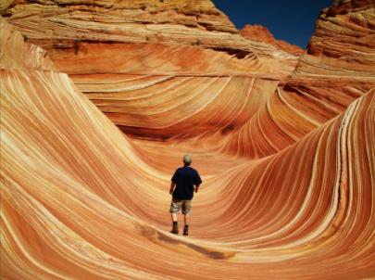
В северной части американского штата Аризона находится удивительное геологическое образование под названием "Волна". Она образовалась вследствие водной эрозии. Мощные потоки воды в сезоны дождей за долгие тысячелетия отшлифовали мягкий песчаник этого каньона. В Юрском периоде истории Земли, причудливая «Каменная волна» возникла при водной эрозии застывших дюн разноцветного песка, спрессованного в камень.
Волна Аризона, США

Slide 5
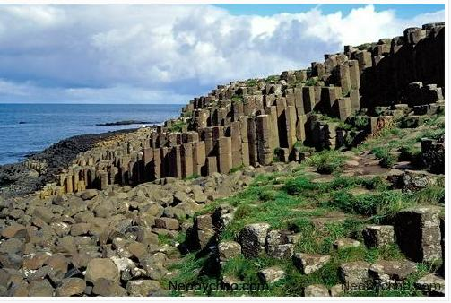
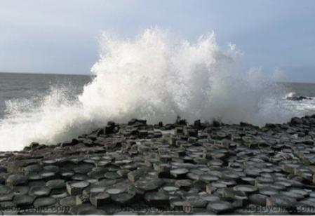
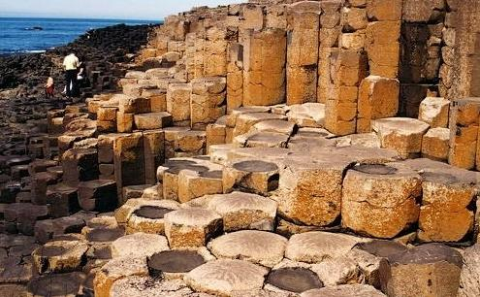
Мостовая гигантов, Ирландия
Базальтовые колонны, по которым с 1693 года — даты открытия «брусчатки гигантов» — в изумлении блуждают десятки туристов обычного роста, являют собой причудливые останки вулканического плато, что возвышалось над Ирландией 60 миллионов лет назад. Если б не достоверные научные данные, инопланетное происхождение 40 тысяч объектов чересчур правильной формы было бы несомненным.

Slide 6
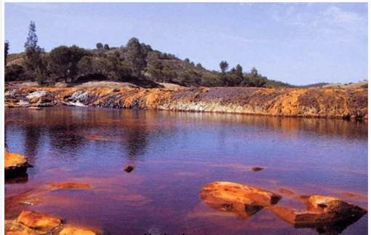
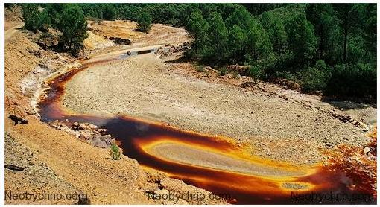
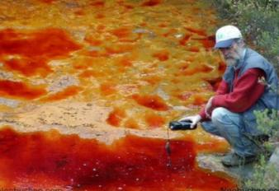
Вода этой необычной реки имеет оттенок крови. Рио Тинто течет среди скал, и цветом своим обязана высокому содержанию солей трехвалентного железа. У её берегов веками добывалась медь, серебро и другие металлы, даже доисторическими кельтиберами. Красивая для глаз река - экологическое бедствие. Вода, насыщенная тяжелыми металлами, ничего хорошего живой природе не дарует. 10-15 последних лет добыча руд здесь не велась, но поскольку в мире медь подорожала, несколько старых шахт вот-вот откроют...
Рио Тинго, Испания

Slide 7
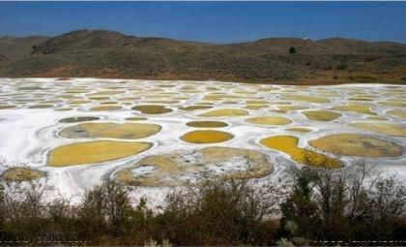
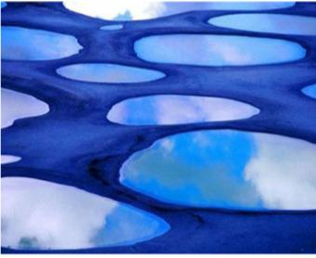
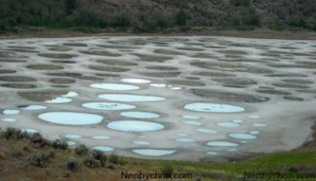
Пятнистое озеро Кликук,
Канада
Недалеко от Ванкувера расположен самый странный естественный водоем на планете — Пятнистое озеро (на языке индейцев — Кликук). Озеро состоит из многих десятков разноцветных (белых, зеленых, желтых) луж с высочайшей в мире концентрацией солей эпсома, титана, кальция, сульфаты натрия, магния и других полезных ископаемых …
В жаркие солнечные дни вода испаряется, полезные ископаемые кристаллизуются, формируя сотни невероятных желтых мини-озер.
Вода озера всегда использовалась коренными жителями для лечения. Здесь самое богатое в мире сульфатное месторождение и много туристов.

Slide 8
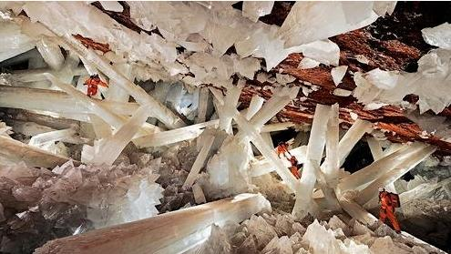
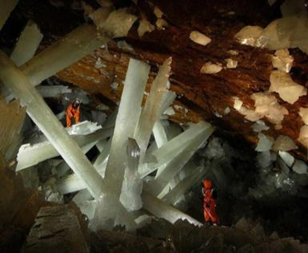
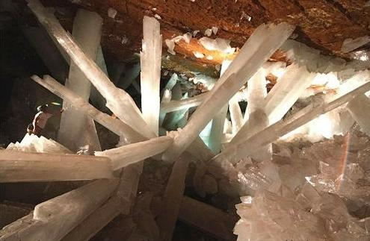
Глядя на фотографии, кажется, будто заглянул в микроскоп и изучаешь, скажем, поваренную соль или снежинки. Эта пещера знаменита тем, что в ней «живут» самые крупные кристаллические тела в мире. Они состоят из гипса и достигают 12-метровой длины и формировались в течение тысячи лет в необычных климатических условиях пещеры, где круглый год одна и та же температура воздуха — плюс 40о по Цельсию.
Пещера Кристаллов,
шахта Майка, Мексика

Slide 9
Долина монументов или Долина памятников — уникальное геологическое образование, расположенное на северо-востоке штата Аризона и на юго-востоке штата Юта (США), вдоль границы между штатами, один из национальных символов Соединённых Штатов. Представляет собой возвышенную равнину, являющуюся частью плато Колорадо. Верхний слой равнины, состоящий из мягких осадочных пород, был полностью разрушен, но над ровной пустынной поверхностью остался ряд скал-останцев, сложенных из менее податливого к выветриванию красного песчаника. Ряд наиболее выдающихся скал имеет собственные имена (Восточная Варежка и Западная Варежка, Три Сестры и др.).
Долина монументов, США
На её территории снимались сцены ряда кинофильмов (среди них — многие вестерны, фильмы («Золото Маккены»), а также клипов и рекламных роликов, посвящённых «ковбойской» тематике.

Slide 10
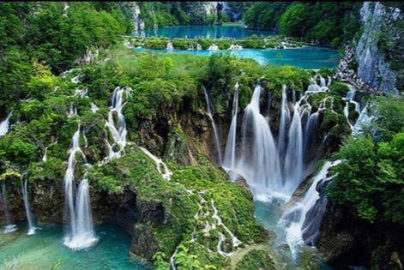
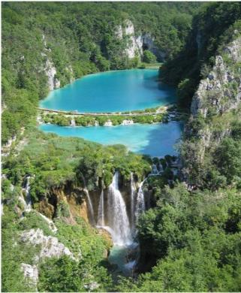
Плитвице, Хорватия
Плитвицкие озёра - национальный парк в Хорватии. Он включает в себя каскаднорасположенные озера, водопады, пещеры, уникальные буковый и хвойный лес, сохранившейся с древнейших времен и обладающий способностью самовосстанавливаться.
Плитвицкие озера — одно из немногих мест на нашей планете, где каждый год рождаются новые водопады, что связано с известняковым происхождением местных гор. Упавшие в воду листва и сучья быстро покрываются кальцефилами (так называемые «меловые растения»), которые, отмирая, каменеют и образуют твердые отложения перекрывающие реки. Вода, постепенно размывая подобные «дамбы», образует новые водопады.

Slide 11
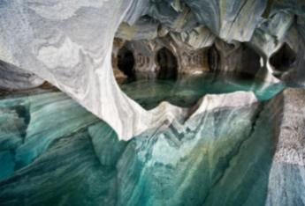
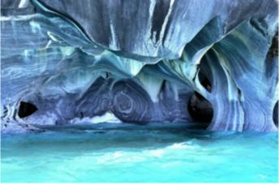
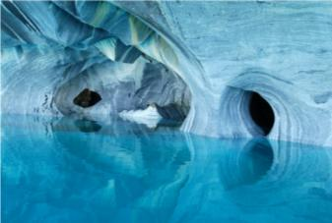
Озеро Карерра, Аргентина
Озеро Генераль Каррера является вторым по величине озером в Южной Америке. Озеро расположенное в Патагонии, окружено удивительной изумрудной растительностью, потрясающе красивыми пещерами, мраморными образованиями, скульптурами. Человек хоть раз побывавший в этих местах никогда не сможет забыть увиденных красот, чистую, голубую воду.

Slide 12
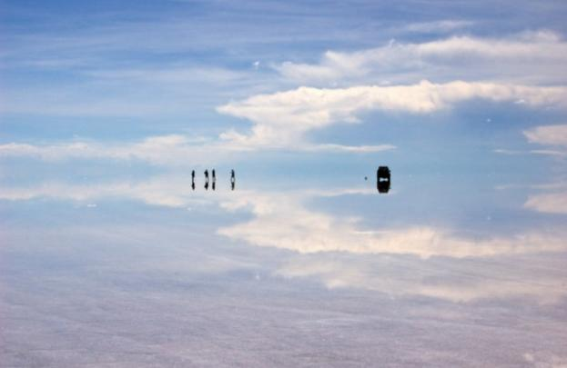
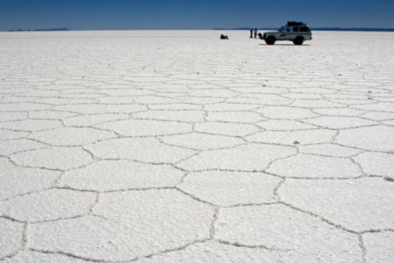
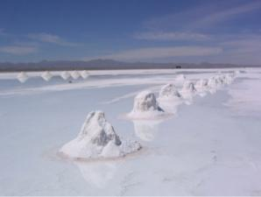
Соляная пустыня Salar De Yuyni, Боливия
Крупнейшая соляная поверхность в мире, свыше 12 тысяч квадратных километров, находится в Боливии. Это одно из самых странных и необычных мест на нашей планете. Это также самые высокие соляные поверхности в мире, которые возвышаются на 3700 метров над уровнем моря. Соляная поверхность становится зеркальной и в ней отражается небо Считается, что соляная поверхность содержит до десяти миллиардов тонн соли.
Салар де Уюни – это все, что осталось от доисторического озера.

